Slide 1
VICERRECTORADO DE INVESTIGACIÓN, INNOVACIÓN Y
TRANSFERENCIA DE TECNOLOGÍA
CENTRO DE ESTUDIOS DE POSGRADOS
TRABAJO DE TITULACIÓN PREVIO A LA OBTENCIÓN DEL TÍTULO DE MAGÍSTER EN GESTIÓN DE SISTEMAS DE INFORMACIÓN E INTELIGENCIA DE NEGOCIOS
AUTOR: MONTENEGRO FIERRO, WILMER JUAN
DIRECTORA: MGS. DUQUE CRUZ, LORENA GESELLE
SANGOLQUÍ 2020

Slide 2
TEMA:
MODELO DE FIDELIZACIÓN PARA REDUCIR LA CANCELACIÓN DE LOS SERVICIOS QUE OFRECE UNA EMPRESA DE TELECOMUNICACIONES

Slide 3
AGENDA
Introducción
Objetivos de la Investigación
Hipótesis y Alcance de la investigación
Estado del Arte
Metodología de Minería de Datos
Desarrollo de la propuesta
Resultados
Conclusiones y Recomendaciones

Slide 4
INTRODUCCIÓN

Slide 5
Introducción
SERVICIO 1
SERVICIO 2
SERVICIO 3
SERVICIO 4
SERVICIO 5
.
.
.
.
.
.
.
SERVICIO N
EMPRESAS DE TELECOMUNICACIONES

Slide 6
Situación Actual
RETENCIÓN REACTIVA
CANCELACION DE SERVICIOS
EMPRESA DE TELECOMUNICACIONES
REDUCCION DE LAS GANACIAS

Slide 7
OBJETIVOS DE LA INVESTIGACIÓN

Slide 8
Objetivos de la Investigación
Objetivo General
Diseñar una solución de Inteligencia de Negocios que mediante el análisis de información histórica de los clientes, permita realizar un modelo analítico para reducir el porcentaje de clientes que cancelan los servicios que ofrece la empresa de Telecomunicaciones objeto de estudio.

Slide 9
Objetivos de la Investigación
Objetivos Específicos
Objetivo General
Realizar una revisión inicial básica de literatura, para verificar estudios o trabajos similares existentes mediante la comparación de técnicas existentes, aplicables y utilizadas en el análisis de riesgo de deserción de clientes con el propósito de seleccionar la más eficiente y aplicarla en el presente proyecto.
Construir un modelo predictivo que permita realizar un análisis de riesgo de deserción de clientes, como resultado de la revisión inicial básica de literatura, identificando el que mejor se adapte a las necesidades de la empresa de telecomunicaciones objeto de estudio, y que permita identificar las posibles causas que inciden en la cancelación de los servicios que ofrece.

Slide 10
Objetivos de la Investigación
Objetivos Específicos
Objetivo General
Realizar la evaluación del modelo predictivo, a través del uso de técnicas de validación para determinar el porcentaje de confianza de sus resultados y de esta manera verificar si el modelo de predicción utilizado ayuda o no con la reducción del porcentaje de clientes que optan por realizar la cancelación de los servicios que ofrece la empresa de Telecomunicaciones objeto de estudio.

Slide 11
HIPÓTESIS Y ALCANCE DE LA INVESTIGACIÓN

Slide 12
HIPÓTESIS Y ALCANCE
HIPÓTESIS
La implementación de un modelo de fidelización en la empresa de telecomunicaciones objeto de estudio basado en el análisis de la información histórica del comportamiento de sus clientes permitirá identificar los potenciales clientes con intención de cancelar sus servicios.
ALCANCE
El estudio se hará solo a clientes de telefonía móvil ya que es el servicio que actualmente tiene mayor cantidad de cancelación de planes.

Slide 13
ESTADO DEL ARTE

Slide 14
Estado del Arte
Para el análisis del estado del arte se realizó una revisión sistemática de literatura haciendo uso de las fases de criterios de inclusión, exclusión y estrategia de búsqueda.
Se realizó la búsqueda en diferentes repositorios académicos como el IEEExplore y Google Académico.
Se encontraron 62 artículos que hacen referencia a la cadena de búsqueda planteada. (CHURN) AND (CUSTOMER) AND (PREDICTION) AND (DECISION TREE)
TITULO | AÑO | AUTORES
Designing of customer and employee churn prediction model based on data mining method and neural predictor | 2017 | Sepideh Hassankhani Dolatabadi ; Farshid Keynia
A comparative study of customer churn prediction in telecom industry using ensemble based classifiers | 2017 | Abinash Mishra ; U. Srinivasulu Reddy
Customer churn prediction using data mining approach | 2018 | Laila M. Qaisi ; Ali Rodan ; Kefaya Qaddoum ; Rizik Al-Sayyed
Prediction of Churning Behavior of Customers in Telecom Sector Using Supervised Learning Techniques | 2018 | Muhammad Ali ; Aziz Ur Rehman ; Shamaz Hafeez ; Dr. Muhammad Usman Ashraf
Churn prediction in telecommunication using machine learning | 2017 | Kriti Mishra ; Rinkle Rani

Slide 15
METODOLOGÍA DE MINERÍA DE DATOS

Slide 16
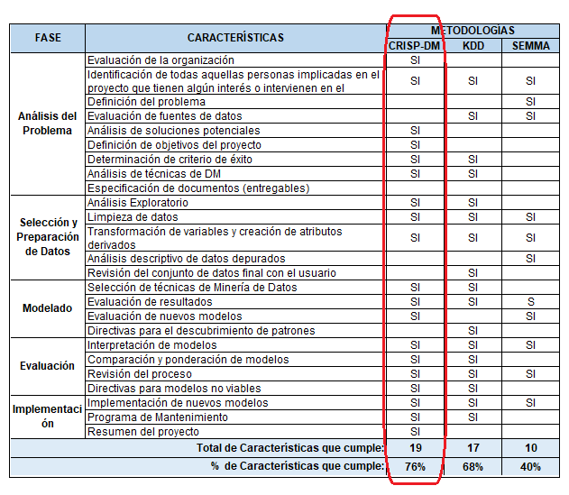
Metodología de Minería de Datos

Slide 17
DESARROLLO DE LA PROPUESTA DE INVESTIGACIÓN

Slide 18
Propuesta de un modelo analítico aplicando la
metodología CRISP-DM

Slide 19
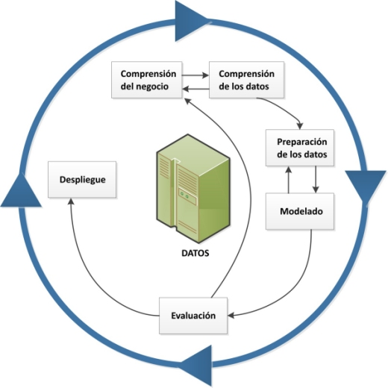
METODOLOGIA CRISP-DM

Slide 20
Comprensión del Negocio
Objetivo del negocio
Determinar un modelo predictivo que ayude a establecer los clientes con un alta probabilidad de desear cancelar sus servicios contratados con la empresa de Telecomunicaciones.
Determinar los patrones que los clientes previo a sus decisión de cancelar sus servicios contratados con la empresa de Telecomunicaciones.
Evaluación del Contexto
01
Los beneficios para el negocio y la empresa de Telecomunicaciones tienen que ver principalmente con la parte económica (ingresos) y consecuentemente estabilidad laboral de los empleados de la empresa.
02
Objetivo de la minería de datos
03
Clasificar los clientes que den ser gestionados de manera proactiva para reducir las cancelaciones de los servicios de Telecomunicaciones.
Generar el plan del proyecto
Se incluirá una valoración preliminar del tipo de herramientas y técnicas que pueden requerirse en el trabajo,
04

Slide 21
Comprensión del Negocio
Selección de técnica
Criterio | Árboles de Decisión | Naive Bayes | Redes Neuronales
Fácil comprensión | Si | Si | Si
Uso de la técnica | Amplio | Amplio | Amplio
Preparación de datos | Poca | Poca | Poca
Tipos de Variables de entrada | Numéricos y Categóricos | Numéricos y Categóricos | Numéricos
Limite en el número de variables de entrada | No | No | No
Manejo del ruido y datos faltates | Si | Si | Si
Manejo de grandes volúmenes de datos | Si | Si | Si
Coste y Tiempo de Procesamiento | Depende de los datos | Depende de los datos | Alto
Precisión del clasificador | Alta | Depende de los datos | Alto
Facilidad de Interpretación | Si | Si | Si

Slide 22
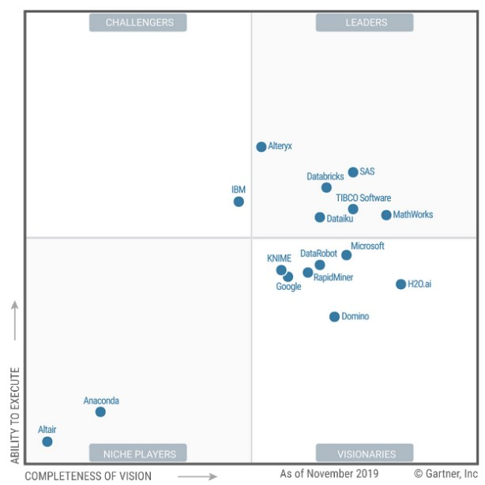
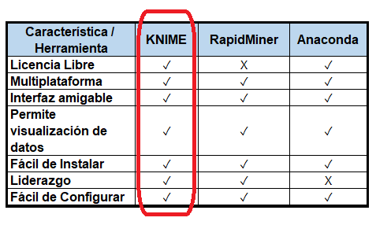
Comprensión del Negocio
Análisis y Selección de la Herramienta

Slide 23
Comprensión de los Datos
El Data Warehouse construido con las bases de datos de los sistemas transaccionales de la empresa de telecomunicaciones objeto de estudio es la única fuente de extracción de datos.

Slide 24
Preparación de los Datos
1
Selección de los datos
2
Limpieza de los datos
3
Construcción de los datos
4
Integración de los datos
5
Formateo de datos

Slide 25
Preparación de los Datos
TABLA ORIGEN | CAMPOS USADOS
CUENTAS_EQUIPOS | CEDULA_RUC - SERVICIO
 | SAL_PEN_EQ-MOV
CUENTAS_PENDIENTES | CEDULA_RUC - SERVICIO
 | FACT_PENDIENTES_COD
ESTADO_SERVICIO_PRODUCTO | CEDULA_RUC - SERVICIO
 | FECHA_INICIO - FECHA_CANCELA
 | ESTADO_SERVICIO
 | TIPO_PLAN
 | CANCELA_SERV
 | CODIGO_ PRODUCTO
PARQUE_CLIENTES | CEDULA_RUC
 | NOMBRES - APELLIDOS
 | SEXO - ESTADO
 | PERMANENCIA
TRAFICO_Y_RECARGAS | CEDULA_RUC - SERVICIO
 | CONSUMO_MEGAS
 | CONSUMO_MINUTOS
 | CANT_RECARGAS_MES
 | VALOR_RECARGAS_MES
REG_CIVIL_DINARDAP | CEDULA_RUC
 | SEXO - FECHA_NAC
 | ESTADO_CIVIL
 | NOMBRES - APELLIDOS
 | FECHA_DEFUNCION
1
Selección de los datos

Slide 26
Preparación de los Datos
2
Limpieza de los datos
NOMBRE DEL PLAN DE TELEFONIA MOVIL | NUMERO DE CLIENTES POR PLAN
PLAN 1 | 119571
PLAN 2 | 32997
PLAN 3 | 27897
PLAN 4 | 27415
PLAN 5 | 25971
PLAN 6 | 16447
PLAN 7 | 15684
PLAN 8 | 14039
PLAN 9 | 10595
PLAN 10 | 8638

Slide 27
Preparación de los Datos
CAMPO | DESCRIPCION | TRANSFORMACION
PERMANENCIA | Información mensual de la permanencia o no de un cliente | Numero de meses que un cliente lleva en la empresa
ESTADO | Estado a la fecha de un cliente | Segmentación del estado de un servicio ( 1=activo / 0=inactivo)
FACTURAS PENDIENTES | Información de las facturas pendientes de pago | Conteo del número de facturas sin pagar o pendientes de pago por cliente y numero_servicio
SAL_PEND_EQUIPO | Saldo pendiente a la fecha por equipo celular adquirido | Segmentación saldo pendiente por equipo celular adquirido ( 1=si / 0=no)
CONSUMO_MEGAS | Consumo mensual de megas | Promedio mensual del consumo de megas por cliente y numero de servicio
CONSUMO_MINUTOS | Consumo mensual de minutos | Promedio mensual del consumo de minutos por cliente y numero de servicio
CANTIDAD DE RECARGAS | Valor (en dólares) de las recargas realizadas mes a mes | Promedio mensual (en dólares) de las recargas realizadas por cliente y numero de servicio
ESTADO_CAL | Estado a la fecha de un cliente | Segmentación del estado de un servicio ( 1=activo / 0=inactivo)
NUMERO DE CLIENTES POR PLAN | Número de servicio / número de documento | Conteo del número de clientes por cada plan existente
3
Construcción de los datos

Slide 28
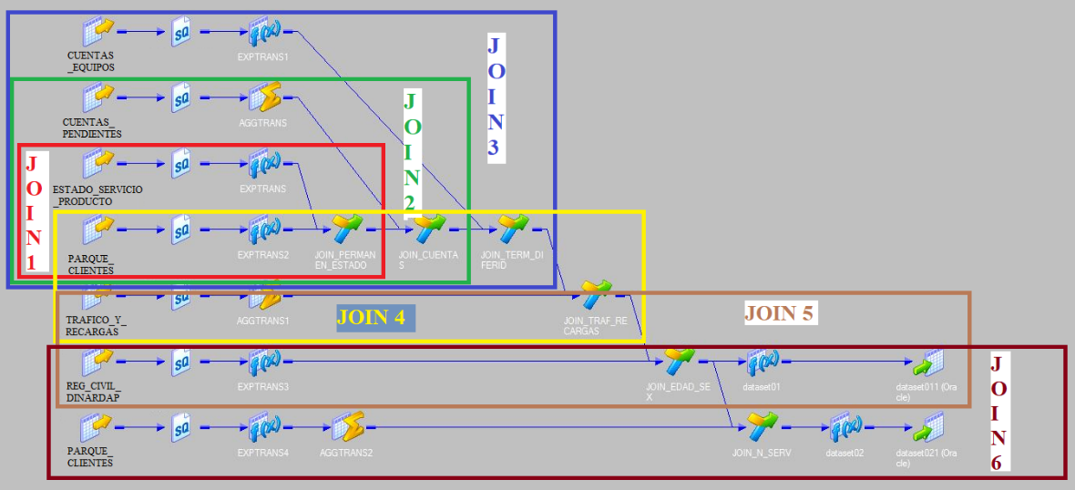
Preparación de los Datos
4
Integración de los datos

Slide 29
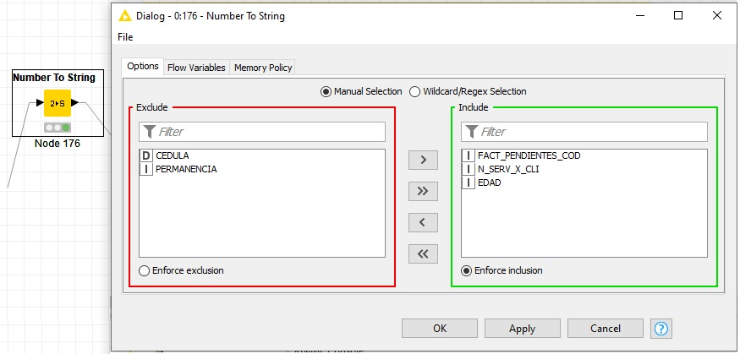
Preparación de los Datos
5
Formateo de datos

Slide 30
Modelado
Selección de técnicas de modelado
Arboles de decisión
Naive Bayes
Redes Neuronales
Pruebas de Eficiencia
Construcción del modelo
Modelos construidos

Slide 31
Modelado - ÁRBOL DE DECISIÓN

Slide 32
Modelado - NAIVE BAYES

Slide 33
Modelado - REDES NEURONALES

Slide 34
EVALUACION DE LOS MODELOS CONSTRUIDOS

Slide 35
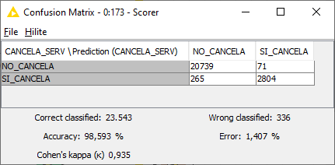
MODELO SELECCIONADO – ARBOL DE DECISIÓN
20739 registros han sido clasificados como NO_CANCELA de forma correcta por el modelo.
71 registros han sido clasificados como NO_CANCELA de forma incorrecta por el modelo.
265 registros han sido clasificados como SI_CANCELA de forma incorrecta por el modelo.
2804 registros han sido clasificados como SI_CANCELA de forma correcta por el modelo.

Slide 36
MODELO SELECCIONADO – ARBOL DE DECISIÓN
98,593%, representa el porcentaje de valores clasificados de forma correcta
Exactitud
1,407%, representa el porcentaje de valores clasificados de forma incorrecta
Tasa de error
93,5%, indica que la mayoría de predicciones son correctas
Indicador Kappa

Slide 37
RESULTADOS

Slide 38
ANALISIS DE RESULTADOS (PATRON)
NIVEL 1
NIVEL 2
QUEJAS
NIVEL 3
T. PERMANENCIA
TOTAL DE LA DATA => 119,404 REGISTROS
DEL TOTAL (100%) DE LA DATA DE ENTRENAMIIENTO
DEL 30%, QUIENES TIENEN UNA PERMANENCIA MAYOR A 2,5 AÑOS 16,700 NO CANCELAN SUS SERVICIOS Y 1774 SI LO HACEN
EL 70% (66815) NO TIENEN QUEJAS Y DE ESTOS 65,414 NO CANCELAN SUS SERVICIOS Y 1,401 SI LO HACEN
80% (95516) => ENTRENAMIENTO - 20% (23888) => VALIDACION
DEL TOTAL DE ENTRENAMIENTO, EL 87,2% NO_CANCELA SUS SERVICIOS CONTRATADOS
EL 12,8% SI CANCELA SUS SERVICIOS CONTRATADOS
POR OTRA PARTE EL 30% (28,701) SI TIENEN QUEJAS Y DE ESTOS 17,921 NO CANCELAN SUS SERVICIOS Y 10,780 SI LO HACEN
DEL 30% QUIENES TIENEN UNA PERMANENCIA MENOR O IGUAL A 2,5 AÑOS, 1221 NO CANCELAN SUS SERVICIOS MIENTRAS QUE 9,006 SI LO HACEN

Slide 39
ANALISIS DE RESULTADOS (PATRON)
NIVEL 4
RECLAMOS
NIVEL 5
SAL_PEN_EQ_MOV
DEL 19,3% DE QUIENES TIENEN UNA PERMANENCIA MAYOR A 2,5 AÑOS Y SI TIENEN INGRESADO RECLAMOS POR ALGUN TEMA DE FACTURACION, 3,250 NO CANCELAN SUS SERVICIOS Y 1,746 SI LO HACEN
DEL 5,2% DE QUIENES SI TIENEN INGRESADO RECLAMOS Y NO TIENEN SALDO PENDIENTE POR ALGUN EQUIPO MOVIL, 1,095 NO CANCELAN SUS SERVICIOS Y 1,746 SI LO HACEN
MIENTRAS QUE DE LOS QUE NO TIENEN INGRESADO UN RECLAMO, 13,450 NO CANCELAN SUS SERVICIOS Y 28 SI LO HACEN
MIENTRAS QUE DE LOS QUE SI TIENEN UN SALDO PENDIENTE POR ALGUN EQUIPO MOVIL, 2,155 NO CANCELAN SUS SERVICIOS Y CERO O NUNGUN CLIENTE SI CANCELA SUS SERVICIOS

Slide 40
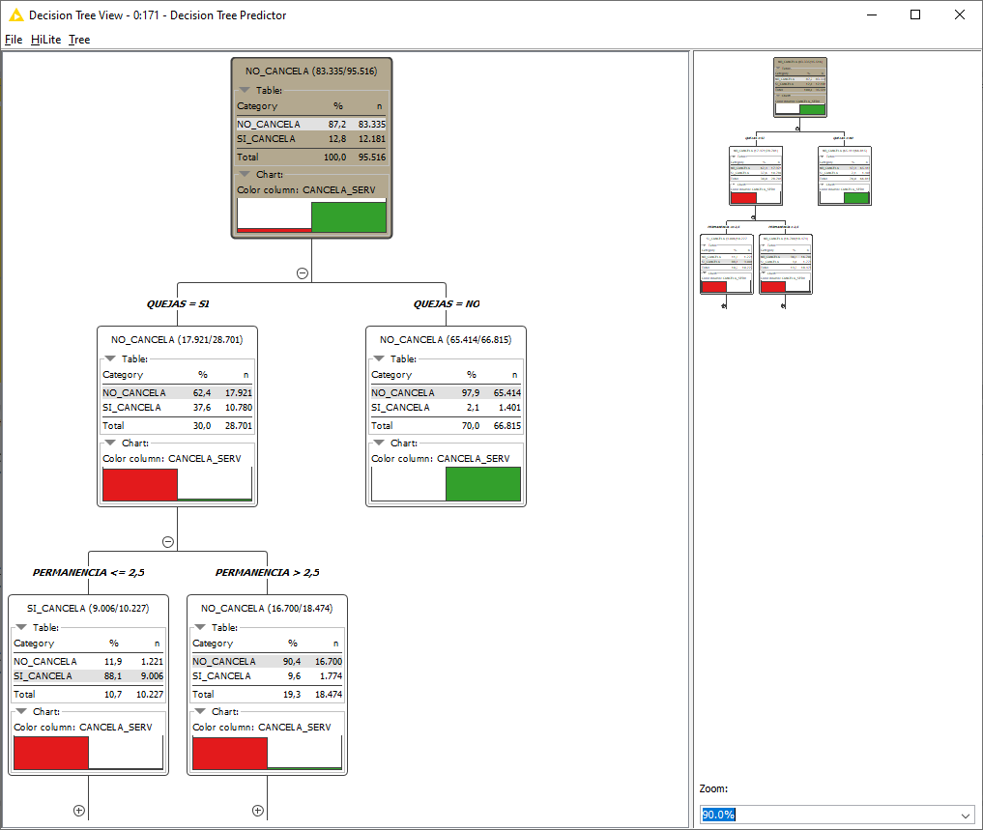
ANALISIS DE RESULTADOS (PATRON)
Patrón de comportamiento de los clientes, que da como resultado el modelo ganador

Slide 41
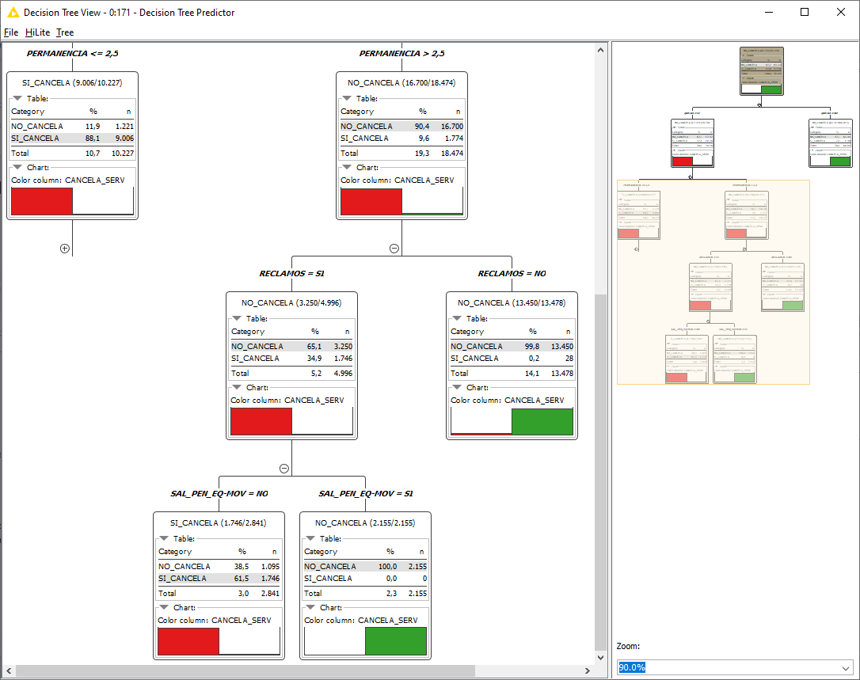
ANALISIS DE RESULTADOS (PATRON)
Patrón de comportamiento de los clientes, que da como resultado el modelo ganador

Slide 42
ANALISIS DE RESULTADOS (PATRON)
Valor real vs valor predicho

Slide 43
ANALISIS DE RESULTADOS (PATRON)

Slide 44
CONCLUSIONES Y RECOMENDACIONES

Slide 45
CONCLUSIONES
Posterior a realizar un estudio de literatura de los artículos relacionados al tema de investigación, se identifica que en varios de los artículos revisados se realiza un análisis y comparación de los métodos de predicción utilizados, pero no se encontró estudios similares para empresas de telecomunicaciones, es por eso que se optó por realizar 3 de las técnicas de modelamiento más usadas para variables categóricas y numéricas, estas fueron: Árboles de Decisión, Naive Bayes y Redes Neuronales.
La causa más fuerte o potente por la que los clientes optan o deciden cancelar sus servicios contratados con la empresa de telecomunicaciones objeto de estudio es o son las fallas técnicas presentadas en el servicio y que se traducen o reflejan en la variable quejas.

Slide 46
CONCLUSIONES
Luego de las validaciones realizadas a los 3 modelos propuestos se concluye que la técnica de Árbol de Decisión es la más exacta con un 98.59%, la que menor porcentaje de error posee (1.40%), la que mejor se adapta y predice la data ingresada para nuestro caso de estudio específico, permitiéndonos obtener e identificar patrones o reglas del comportamiento que tienen en común los clientes previo a cancelar sus servicios contratados con la empresa de telecomunicaciones objeto de estudio.
En base a los resultados obtenidos en el desarrollo del presente proyecto se concluye que la hipótesis propuesta es positiva ya que el modelo analítico construido permite alertar de manera temprana, indicando quienes son los clientes que tienen una alta probabilidad o intención de cancelar los servicios contratados con la empresa de telecomunicaciones objeto de estudio.

Slide 47
RECOMENDACIONES
El modelo analítico desarrollado debe ser empleado como insumo en el diseño del plan de inteligencia de negocios de la empresa de Telecomunicaciones objeto de estudio en su fase preliminar.
El realizar la evaluación de resultados del modelo predictivo nos permitió conocer que la permanencia de los clientes en la empresa objeto de estudio se determina en base a la aplicación de una atención y beneficio atractivo a los clientes que tienen una gran intención de cancelar sus servicios.
El presente estudio dio como resultado que el modelo predictivo propuesto es de carácter multidisciplinar, pero enfocado al uso en empresas de telecomunicaciones; el modelo desarrollado puede ser utilizado para todos los tipos de servicios o productos en el área.

Slide 48
MUCHAS GRACIAS POR SU ATENCION!!!

